Slide 1
Синтаксически управляемая трансляция. JavaCC.
Обидин Михаил
2014 г.

Slide 2
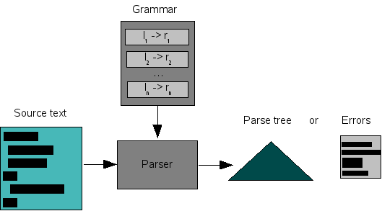
Что такое парсинг (синтаксический анализ)?
Парсер (синтаксический анализатор) принимает на вход текст и строит дерево разбора (синтаксическое дерево) на основе этого текста и некой грамматики.

Slide 3
Этапы парсинга
Лексический анализ
Разбивает входной текст на последовательность токенов.
Каждый токен имеет тип и образ (image).
Синтаксический анализ
Синтаксический анализатор преобразует последовательность токенов в дерево разбора согласно грамматике.
Семантический анализ
Семантический анализатор проверяет дерево разбора согласно семантическим правилам, и, при необходимости, перестраивает его.

Slide 4
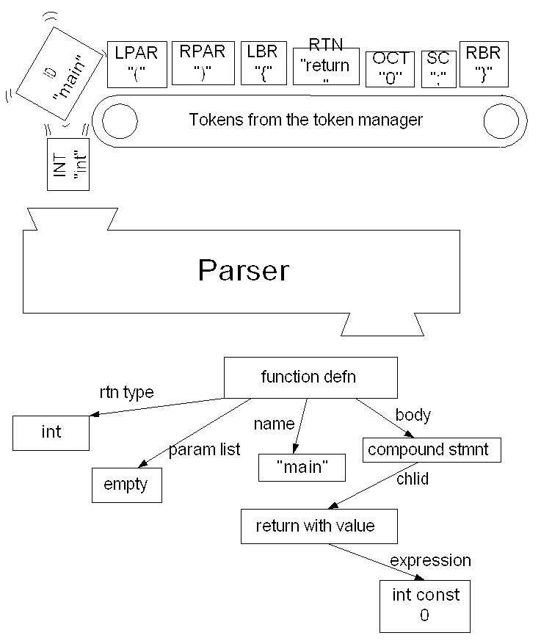
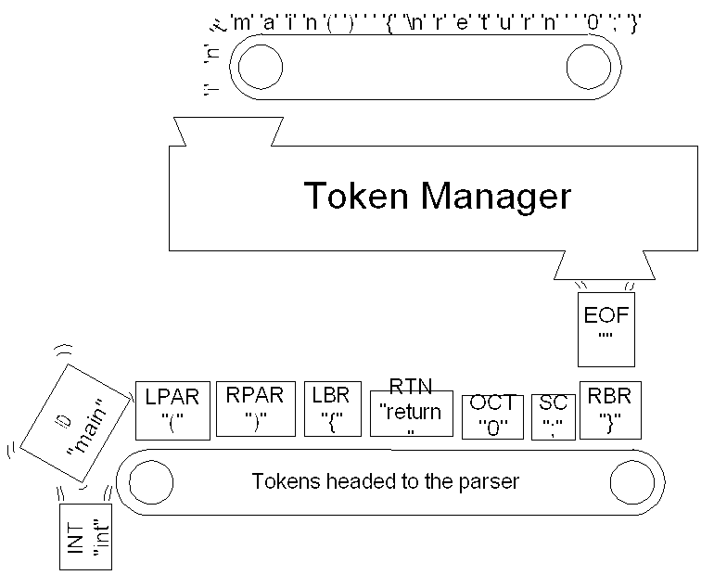
Все тоже самое в картинках

Slide 5
Лексический анализ
Лексический анализатор разбивает входной текст, согласно некоторому набору правил, на токены – базовые еденицы для дальнейшего анализа.
Обычно этот набор правил задается с помощью ограниченного подмножества регулярных выражений.
Обычный лексический анализатор из нескольких вариантов токенов выберет самый длинный.
Если несколько возможных токенов имеют одну длинну, то будет выбран токен соответствующий самому первому правилу.
Лексический анализатор может иметь несколько состояний, к каждому из которых привязан свой набор правил. В таком случае, некоторые правила могут вызывать переход между состояниями анализатора.

Slide 6
Лексический анализ (пример)
Digit -> [0-9]
Digits -> Digit+
Number -> Digits(. Digits)? ([E e][+ -]? Digits)?
Letter -> [A-Za-z]
Id -> letter(letter|digit)*
If -> if
Then -> then
Else -> else
Relop -> < | > | <= | >= | = | <>
if var1 >= 2.3e-3 then
…
else
…
Преобразуется в
<If> <Id,”var1”><Relop,”>=“> <Number, “2.3e-3”> <Then>
…
<Else>
…

Slide 7
Состояния лексического анализатора (пример)
Упрощенный кусочек XML парсера:
DEFAULT:
StartTag -> ‘<‘ [a-zA-Z] ([a-zA-Z0-9])* : TAGDEF
TAGDEF
Attribute -> [a-zA-Z] ([a-zA-Z0-9])* ‘=‘ ‘”’ (~[‘”’])* ‘”’
EndTag -> ‘>’ : DEFAULT

Slide 8
Контекстно-свободная грамматика (КСГ)
КСГ состоит из:
Множества терминальных символов (токенов).
Множества нетерминальных символов.
Множества продукций.
Начального нетерминального символа.
Нетерминальный символ – это последовательность терминальных и нетерминальных символов.
Продукция – это правило по которому может быть составлен нетерминальный символ.
Множество строк, которые соответствует продукциям начального нетерминального символа – это язык грамматики.
Нетерминальный символ может иметь более одной продукции.
Обычно первый описанный в грамаатике нетерминал – это начальный нетерминал.

Slide 9
Контекстно-свободная грамматика (пример)
expr -> expr ‘+’ term | expr ‘–’ term | term
term -> term ‘*’ factor | term ‘/’ factor | factor
factor -> digit | ‘(‘ expr ‘)’
digit -> 0 | 1 | 2 | 3 | 4 | 5 | 6 | 7 | 8 | 9
Но эта грамматика «плохая», т.к. содержит левую рекурсию, т.е. правило вида A -> A a
Причем левая рекурсия может быть неявной, например:
A -> Sa
S -> Ab

Slide 10
JavaCC
JavaCC – это генератор синтаксический анализаторов написанный на java, и выдающий на выходе java код (а теперь еще и C/C++ код).
Позволяет выполнять синтаксически управляемую трансляцию (привязывает к правилам грамматики код, который будет выполняться при применении грамматики к входному тексту).
Код сгенерированный JavaCC не зависит ни от каких библиотек (даже от самой JavaCC).
Позволяет легко и удобно описывать LL(n) грамматику (и даже чуточку больше).
Позволяет создавать лексические анализаторы.
Содержит инструмент JJTree для построения синтаксического дерева.
Выполнение из ant или maven.

Slide 11
Как этим пользоваться
Парсер описывается одним файлом с расширением jj.
В файле присутствуют:
Заголовок.
Описание лексического анализатора.
Описание грамматики.
Далее выполняем
Java –cp javacc.jar javacc наш_файл.jj
И получаем готовые исходники для парсера.

Slide 12
Шаблончик
Options {
/* Code to set various options flags */
}
PARSER_BEGIN(MyParser)
public class MyParser {
/* Java program is placed here */
}
PARSER_END(MyParser)
TOKEN_MGR_DECLS :
{
/* Declarations used by lexical analyser */
}
/* Token Rules and Actions */
/* JavaCC Rules and Actions - EBNF for language */
Описание токена:
TOKEN :
{
<INTEGER_LITERAL: ([“1”-“9”] ([“0”-“9”])* | “0”)
}
Продукция грамматики:
void StatementListReturn() :
{}
{
( Statement() )* < RETURN > Expression() “;”
}

Slide 13
Полезные опции
STATIC (по умолчанию true) - все методы и поля парсера будут static
DEBUG_PARSER (по умолчанию false) – в stdout при парсинге будет выводиться дерево разбора
UNICODE_INPUT (по умолчанию false) – использовать UUTF-8 кодировку.
OUTPUT_DIRECTORY (по умолчанию – текущая директория) – в какую директорию положить сгенерированный парсер.
Остальные опции тут https://javacc.java.net/doc/javaccgrm.html#prod2

Slide 14
Виды токенов
TOKEN
Данный токен будет передан парсеру.
SKIP
Данный токен не будет создан.
SPECIAL_TOKEN
Токен будет создан, но не будет передан парсеру
Обратится к этому токену можно из следующего с помощью поля specialToken.
MORE
Текст соответствующий данному токену станет префиксом для следующего токена.

Slide 15
Что такое LOOKAHEAD,
JavaCC всегда смотрит только на текущий токен и предыдущие. Чтобы «заглянуть вперед» на N токенов нужно воспользоваться командой LOOKAHEAD(N).
Рассмотрим правило:
void Input() : {} { “a” BC() “c” }
void BC() : {} { “b” [ “c” ] }
Чтобы Эти продукции заработали нужно написать
void Input() : {} { “a” BC() “c” }
void BC() : {} { “b” [ LOOKAHEAD(2) “c” ] }
Можно указать глобальный LOOKAHEAD(N).

Slide 16
LOOKAHAED примеры
void S() :
{}
{ LOOKAHEAD(2)
"a" "b" "c"
| "a" "d" "c"
}
void S() :
{}
{ LOOKAHEAD(3)
"a" "b" "0"
| "a" "b" "1"
}

Slide 17
Syntatic LOOKAHAED
Рассмотрим случай
void S() : {} { ("a")+ "0" | ("a" | "b")+ "1" }
Мы заранее не знаем какое N использовать в LOOKAHEAD
void S() : {}
{
LOOKAHEAD(("a")+ “0”)
("a")+ "0" | ("a" | "b")+"1"
}
Иногда даже создаются специальные продукции, которые участвуют только в LOOKAHEAD
Syntatic lookahead очень-очень-очень затратен.

Slide 18
Обработка ошибок
Просто бросить ошибку – это поведение по умолчанию. JavaCC генерирует очень понятные сообщения об ошибках.
Локальная обработка ошибок
Глубокая обработка ошибок

Slide 19
Локальная обработка ошибок
Предположим что мы ищем такой нетерминал:
void Stm() : {} { IfStm() | WhileStm() }
IfStm() начнается с “if”, а WhileStm() начинается с “while”.
Если мы встречаем какой-нибудь другой токен, то получим ошибку. Чтобы этого избежать можно сделать так:
void Stm() : {} { IfStm() | WhileStm() | error_skipto(SEMICOLON) }
Но придется определить функцию error_skipto:
void error_skipto(int kind) {
ParseException e = generateParseException(); // generate the exception object.
System.out.println(e.toString()); // print the error message
Token t;
do {
t = getNextToken();
} while (t.kind != kind);
}

Slide 20
Глубокая обработка ошибок
Если для нетерминала из предыдущего примера мы встретим вот так такую строку:
while (foo { stm; }
То мы все-равно получим ошибку, чтобы отловить такую ошибку нуже try-catch:
void Stm() : {} {
try {
( IfStm() | WhileStm() )
} catch (ParseException e) {
error_skipto(SEMICOLON);
}
}

Slide 21
JJTree
JJTree – это инструмент, являющийся частью JavaCC, который позволяет удобно и быстро строить синтаксические деревья.
Простой парсер без действий в jj файле умеет только проверять удовлетворяет ли входная строка грамматике или нет.
Чтобы добавить этап построения синтаксического дерева нужно:
Изменить расширение файла с jj на jjt
Сгенерировать jj файл командой java –cp javacc.jar jjtree имя_файла.jjt
Сгенерировать парсер командой java –cp javacc.jar javacc имя_файла.jj

Slide 22
JJTree
По умолчанию jjtree сопоставляет каждой продукции одноименную вершину.
Чтобы сопоставить данной продукции вершину с другим именем нужно добавить #Желаемое_имя после описания функции, соответствующей данной продукции. Например:
protected void id() #Identifier : {} { < IDENTIFIER > }
Чтобы данная продукция не порождала вершину нужно указать #void. Например
protected void id() #void: {} { < IDENTIFIER > }
Можно сопоставить вершину лишь части продукции:
protected void unaryExpression() #void : {}
{
< NOT > unaryExpression() #NotNode
| < MINUS > unaryExpression() #UnaryMinusNode
}
Внутри функций описывающих продукции можно пользоваться переменной jjThis (это текущую вершина). Например:
protected void stringLiteral() #StringLiteral : { Token _token; }
{ _token = < STRING_LITERAL > { jjtThis.setValue(_token.image); } }

Slide 23
Полезные опции JJTree
JJTree добавляет несколько новых опций, например:
MULTI (default: false) – если true, то для каждой вершины будет создан свой класс.
NODE_CLASS (default: empty) – если указано, то все вершины будут наследоваться от указанного класса (указанный класс должен наследоваться от SimpleNode).
BUILD_NODE_FILES (default: true) – если true, то jjtree создаст SimpleNode и другие классы для вершин.
NODE_PACKAGE (default: empty) – пекедж для классов вершин. По умолчанию берется пекедж парсера.
NODE_PREFIX (default: "AST") – префикс для имен классов вершин в режими MULTI.
Остальные опции тут - https://javacc.java.net/doc/JJTree.html

Slide 24
Пример JavaCC парсеров
И тут я открываю IDE…

Slide 25
Что почитать?
https://javacc.java.net/ - JavaCC main page.
http://dragonbook.stanford.edu/ - сайт книги «Компиляторы. Принципы, технологии, инструменты, 2-е издание» Альфред Ахо, Рави Сети, Джеффри Ульман, Моника Лам. Классический труд по компиляторам (с примерами на java).
Вместе с JavaCC поставляется очень интересный набор грамматик, есть даже грамматика Java
https://github.com/MIOB/JavaCC-Demo - примеры с показа + эта презенташка.

Slide 26
Просыпаемся и задаем вопросы ☺
?
?
?
?
?
?
?
?
?
?
?
?

